Slide 1

Regelverk och handledning för distanskontakt via videolänk
Samordnad individuell plan via Skype

Slide 2
Regelverk
Distanskontakt via videolänk jämställs säkerhetsmässigt med telefonkontakt
Ingen del av videomötet ska eller får sparas eller spelas in
Tillse att sekretess beaktas gällande omgivande miljö, stängd dörr etc
Koppla alltid upp i god tid innan mötet så du ser att din egen utrustning fungerar
Alla verksamheter ska använda kamera vid mötet, så patienten kan se vem som deltar
När du ska använda Skype för företag ska du vara inloggad från grunden i datorn. Så kallad gemensamhetsinloggning ska inte användas

Slide 3
Rutin
Initialt används personlig Outlookkalender för att skicka kallelse till Skype-möte, se bild 5
E-postadress för de som ska kallas förmedlas i TakeCare SIP-modul – Anteckning
Landstingsfinansierad öppenvård som kallar till SIP kallar även till distanskontakt
Den part som kallar till distanskontakt måste delta i mötet för att kallelselänk ska fungera
Överenskommelse görs vilken part som närvarar hos patienten
För öppenvård görs sedvanlig bokning i TakeCare kalender
Teamkonferens/Samordnad individuell plan är avgiftsfri för patient
Kassaregistrering görs med besöksplats ’Distanskontakt via videolänk’

Slide 4


Rekommenderad utrustning
Inbyggt ljud och bild i dator är inte optimal, varför följande utrustning rekommenderas som lägsta nivå och beställs via Självbetjäningsportalen – Hårdvara – Skype tillbehör
Vårdavdelning eller mottagning:
  Dator med minst 24 tums bildskärm
  Webkamera Logitech Webcam C930e
  Ljudenhet Jabra speak 510
Hemmiljö med vård- och/eller omsorgspersonal:
  Laptop alt tablet med två usb-utgångar
  Webkamera Logitech Webcam C930e
  Ljudenhet Jabra speak 510

Slide 5
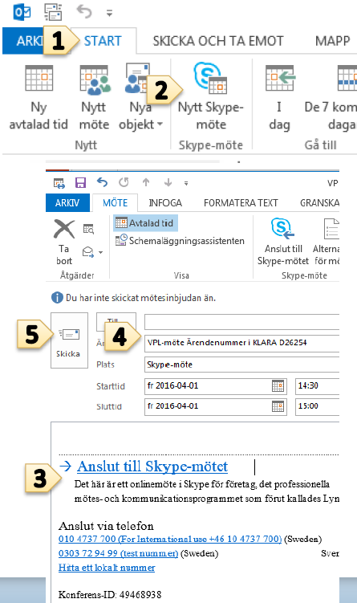
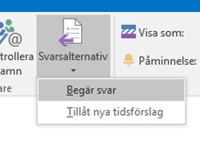
Handledning
Kallelse till videomöte
Stå i START-fliken
Klicka på ’Nytt Skype-möte’
Uppgifter för Skype-mötet skapas automatiskt i kallelsen
Fyll i
  e-postadresser dit kallelse ska gå i fältet ’Till’
  Tips! Kalla även kollegor som ev deltar i inbjudarens ställe
  adekvat ämne i fältet ’Ämne’
  datum och klockslag när mötet ska äga rum
  Klicka på Svarsalternativ i övre menyn och bocka ur
  ’Begär svar’. Detta då svar riskerar att kallelsen går
  förlorad om Outlookkalendern inte används hos mottagaren
5. Skicka

Slide 6
Handledning
Förberedelser för videomöte
För sjukhus bör videomötesrummen vara av sådan storlek och möblerat så att en säng kan köras in
Ljus från fönster och direktljus bör undvikas då det kan försämra bildkvaliteten
Vid begränsad trådlös uppkoppling ska nätverk för fast uppkoppling användas
Kontrollera innan du ansluter till mötet att ljudenhet och kamera på din dator är inkopplade och fungerar, se bild 8 och 9
Ljudenhet placeras så centralt i deltagargruppen som möjligt för optimal ljudöverföring
Kamera placeras så att samtliga deltagare syns
Namnskylt/ar bör framgå i kameravyn

Slide 7
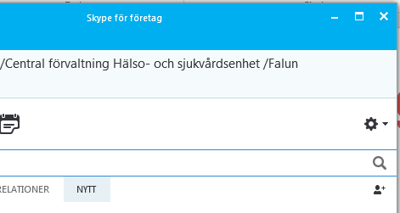
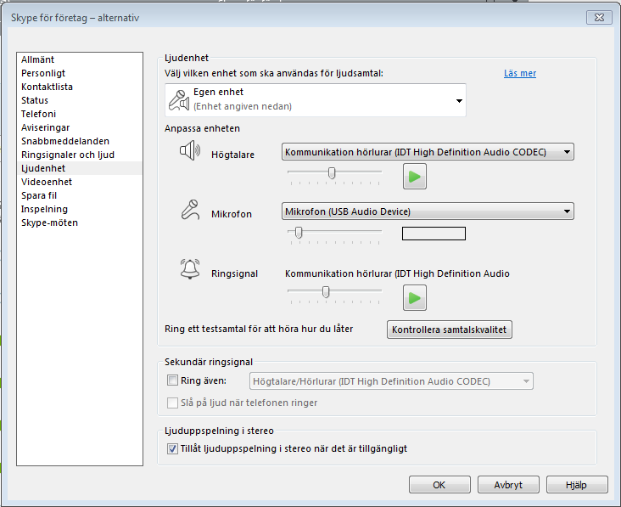
Handledning
Ljudinställningar
Öppna Skype för företag
Klicka på kugghjulet
Välj Ljudenhet
Välj enhet som ska användas. Efter
att extern ljudenhet anslutits via USB finns den valbar
Välj högtalare som ska användas
- Testa att högtalaren fungerar med hjälp av play-knappen
6. Välj mikrofon som ska användas
- Testa att mikrofonen fungerar genom att stapeln rör på sig
Ring ett testsamtal med hjälp av ’Kontrollera samtalskvalitet’

Slide 8
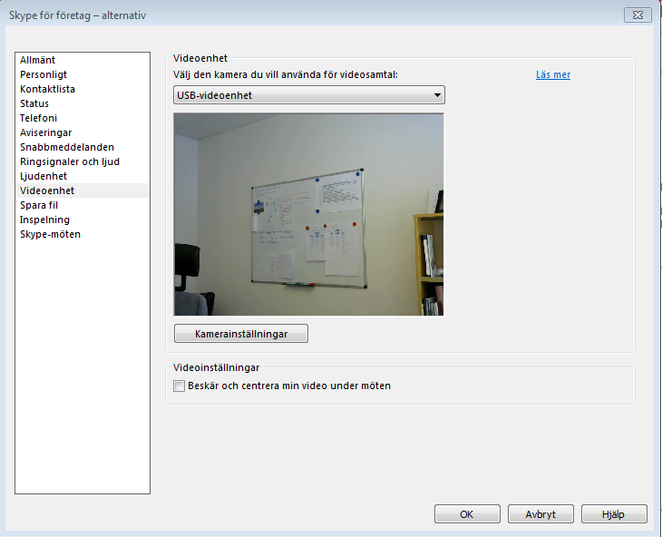
Handledning
Videoinställningar
Öppna Skype för företag
Klicka på kugghjulet
Välj Videoenhet
Välj enhet som ska användas. Efter
att extern videoenhet anslutits via USB finns den valbar
Du bör se videoenhetens bild i fönstret

Slide 9
Handledning
Ansluta till videomötet
Öppna mötet från Outlookkalendern
Klicka på ’Anslut till Skype-mötet’
Mötet öppnas i separat fönster
Deltagare framgår av vänsterspalten
Chat kan öppnas via chatsymbolen
För att
visa eller stänga av kamera - klicka på
kamerasymbolen
stänga av eller sätta på mikrofonen - klicka på
mikrofonsymbolen
presentera skärm - klicka på skärmsymbolen och därefter på ’Presentera bildskärm’
Avsluta samtalet via röd lur-symbol

Slide 10
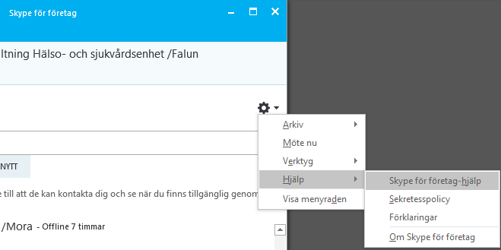
Support
Om bilden fryser eller försvinner, fortsätt mötet med endast ljud
Om både bild och ljud via dator försvinner, avsluta samtalet och koppla upp igen, alternativt ring telefonnumret som följer kallelsen och slå in angiven konferenskod, så fortsätter du att delta i mötet via telefon
Support via servicedesk tfn 44 000 alt Självserviceportalen
Support kommun via respektive kommunal IT-enhet
E-utbildning: http://intra.ltdalarna.se/Sidor/Nu-kan-du-gå-en-utbildning-i-Microsoft-Office-2016.aspx
Hjälp för Skype för företag finns via applikationen

